Slide 1
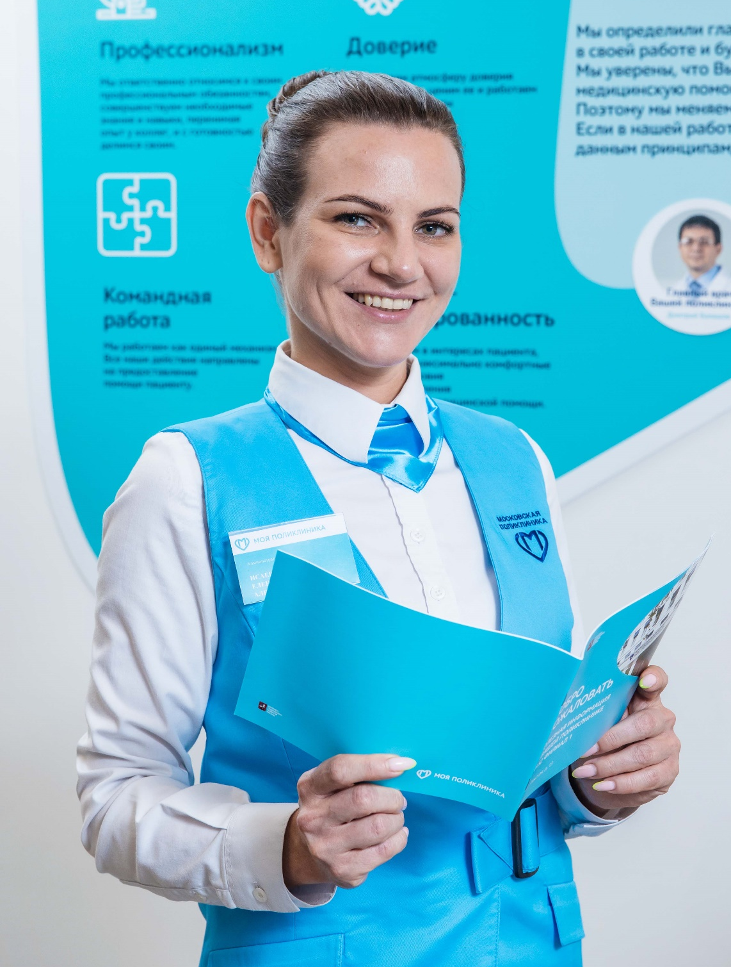


НАПРАВЛЕНИЕ
«МОЙ АДМИНИСТРАТОР»

Slide 2
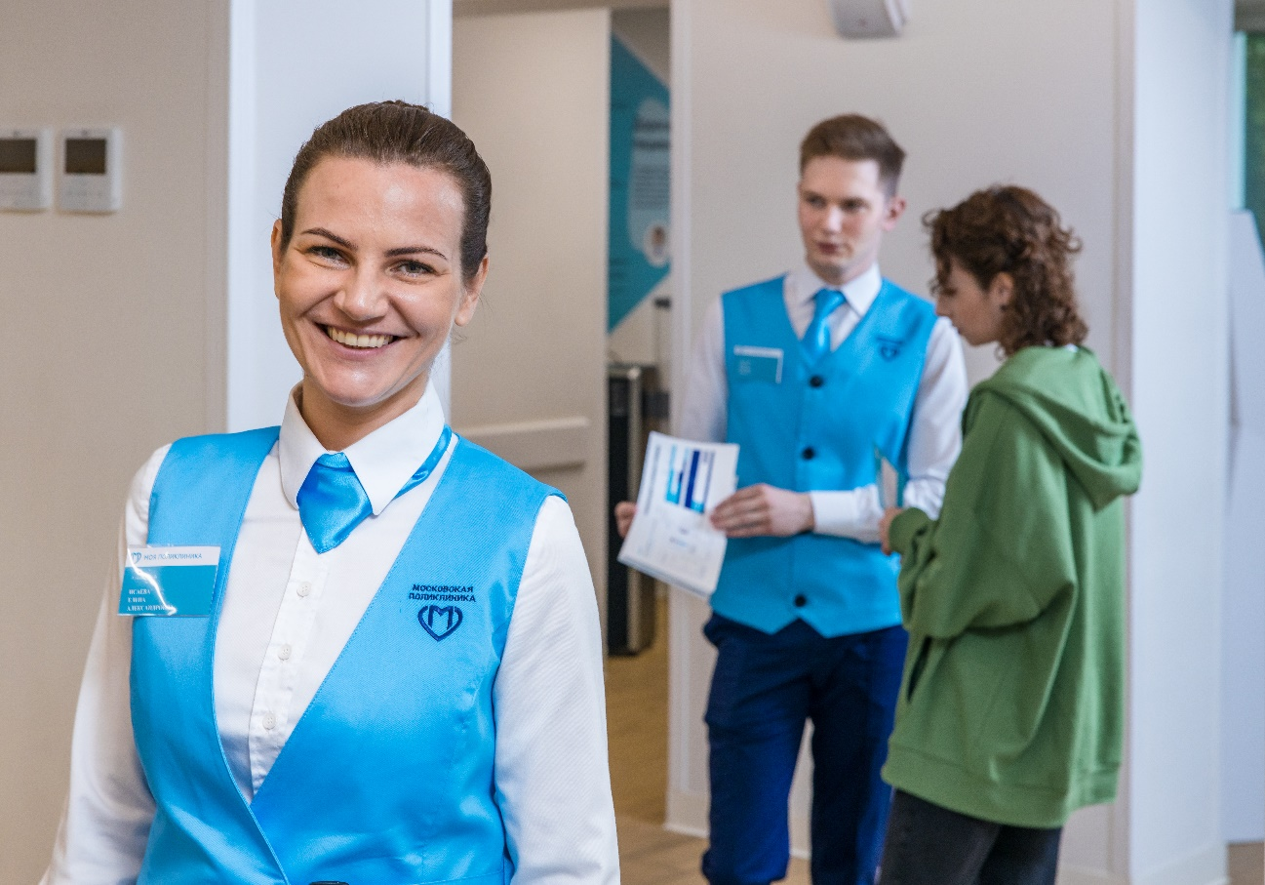
ЦЕЛЬ — обеспечение клиентоцентричного подхода
к обслуживанию пациентов в медицинских организациях города Москвы.
ЗАДАЧИ:
Транслировать культуру клиентоориентированного подхода центров госуслуг в медицинские организации системы здравоохранения города Москвы.
Повысить уровень удовлетворенности пациентов при обращении за получением медицинских услуг.
Создать и поддерживать условия комфортного пребывания посетителей.
Выявить несовершенство процессов, предложить варианты решения.

Slide 3
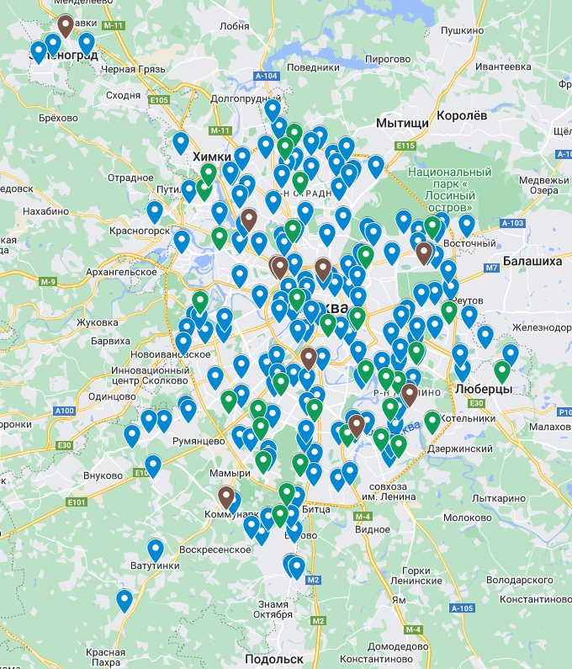
ЭТАПЫ РАЗВИТИЯ НАПРАВЛЕНИЯ «МОЙ АДМИНИСТРАТОР»
2
ЗДАНИЯ
24
АДМИНИСТРАТОРА
53
ЗДАНИЯ
>270
АДМИНИСТРАТОРОВ
207 ЗДАНИЯ
~1500 АДМИНИСТРАТОРОВ
Старт проекта
Август 2020
Декабрь 2021
Май 2022
РАБОТАЕМ В
319
ЗДАНИЯХ, В Т.Ч.:
~2000
8
АДМИНИСТРАТОРОВ
181 ВЗРОСЛАЯ ПОЛИКЛИНИКА
113 ДЕТСКИХ ПОЛИКЛИНИК
9 ЦЕНТРОВ
ОНКОЛОГИЧЕСКОЙ ПОМОЩИ
4 ФЛАГМАНСКИХ ЦЕНТРА ГОРОДСКИХ БОЛЬНИЦ
12 ПРИЕМНЫХ ОТДЕЛЕНИЙ ГОРОДСКИХ БОЛЬНИЦ
СЕЙЧАС

Slide 4
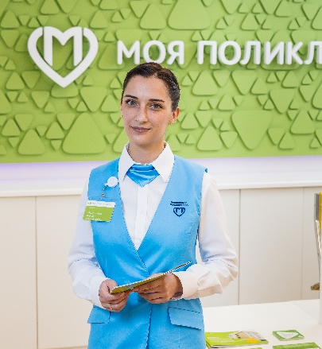
ПОДГОТОВКА АДМИНИСТРАТОРОВ
ТЩАТЕЛЬНЫЙ ОТБОР СОТРУДНИКОВ,
ПОДГОТОВКА
ВЫХОД
В ПОЛИКЛИНИКУ
разделяющих принципы корпоративной культуры центров госуслуг и обладающих важными личностными качествами:
Работа в центрах госуслуг для развития уверенного, доброжелательного общения и проактивного поведения.
  Непрерывное сопровождение
  и ежедневное обучение на местах кураторами, из числа опытных сотрудников,
  которые уже работали администраторами
  в проекте
  Работа с эмоциональным состоянием и мотивацией сотрудника
  Внимательность
  Доброжелательность
  Коммуникабельность
  Стрессоустойчивость
Специальное обучение
в подразделении ГБУ МФЦ города Москвы – образовательном центре «Академия искреннего сервиса».
БЛАГОДАРЯ ИСПОЛЬЗОВАНИЮ ТЕХНОЛОГИИ УПРАВЛЕНИЯ КОМАНДОЙ «ИНСТРУМЕНТЫ ЛИДЕРСТВА И СОЗДАНИЯ СЕРВИСНОЙ СРЕДЫ»
и максимальному погружению
новых сотрудников с 1-го дня работы
в корпоративную культуру центров госуслуг, проект стремительно развивается и взаимодействие
всех участников строится
в формате слаженного диалога
РАБОТА В ПОЛИКЛИНИКЕ/
ЦАОПе
РАБОТА В CCК (после работы в поликлинике не менее 1 месяца)
Опытным администратором

Slide 5

ФУНКЦИОНАЛ АДМИНИСТРАТОРА В ПОЛИКЛИНИКЕ И ЦЕНТРЕ ОНКОЛОГИЧЕСКОЙ ПОМОЩИ
Входная группа
На этажах
Во всем здании
  Встреча пациентов
  Выявление цели визита
  и маршрутизация
  Оказание помощи в заполнении бланков заявлений
  Получение обратной связи
  при завершении визита пациента
  Ежедневное поддержание чистоты и порядка
  Решение нестандартных ситуаций
  Помощь пациентам при работе с инфоматами (печать QR-кодов, талонов, запись/отмена/перенос записи на прием к врач)
  Информирование пациентов (по графику работы врачей, адресам расположения МО, порядку прикрепления и т.д.)
  Выявление и организация устранения несоответствий условий комфортного пребывания пациентов
  Сопровождение пациентов, требующих особого внимания

Slide 6
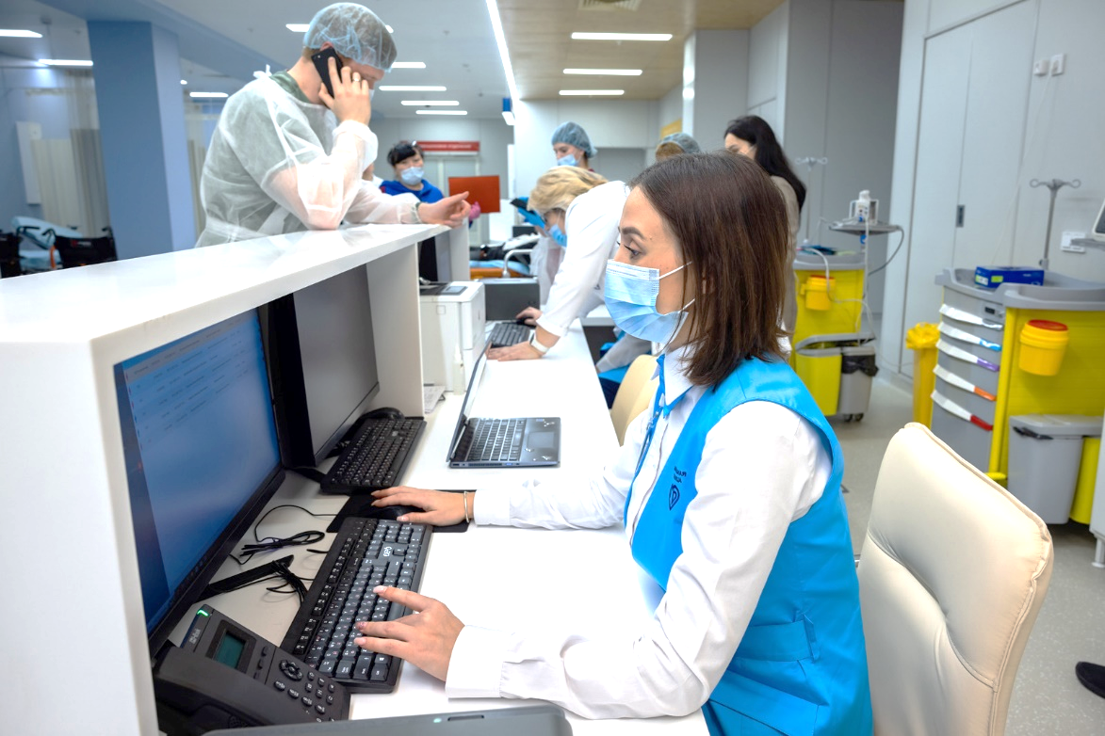
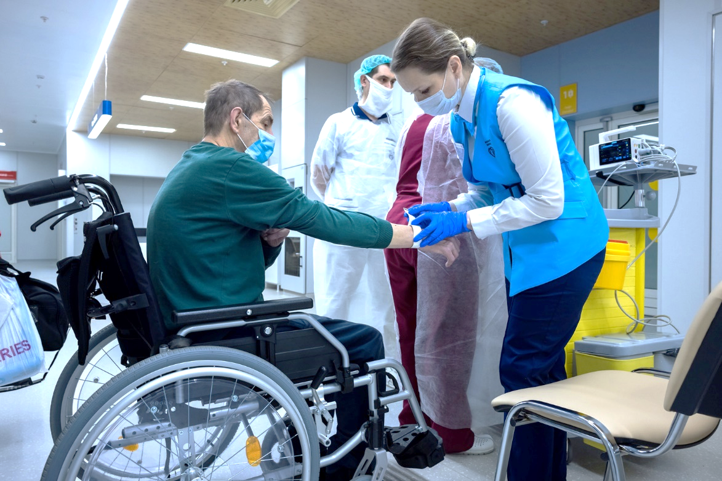
ФУНКЦИОНАЛ АДМИНИСТРАТОРА В
СКОРОПОМОЩНОМ СТАЦИОНАРНОМ КОМПЛЕКСЕ
Входная группа
Зона "Триаж"
  Встреча, выявление цели визита и маршрутизация посетителей/пациентов
  Информирование пациентов и их родственников по немедицинским вопросам
  Вызов служб, при необходимости (врач, социальный координатор и пр.)
Идентификация пациента по паспорту и регистрация в программном комплексе ЕМИАС
Маршрутизация фельдшера скорой помощи/пациента в необходимую зону
«Зеленая» и «желтая» зона
«Красная» зона
Встреча персонала скорой помощи и пациента
  Размещение пациента и помощь с организацией размещения вещей
  Консультация и помощь пациентам по немедицинским вопросам
  Встреча бригады скорой медицинской помощи и распределение в профильный зал
  Регистрация пациента в программном комплексе ЕМИАС

Slide 7
ПРИМЕРЫ ИСКРЕННЕГО СЕРВИСА
Во время выполнения стандартного функционала администратора случаются такие моменты, когда требуется проявление своих лучших человеческих качеств: внимательности, заботы, участливости, эмпатии
Более 2000 примеров искреннего сервиса собрано в корпоративной социальной сети «Мои добрые дела».
В поликлинику пришла мама с мальчиком
на костылях по записи к ортопеду и хирургу. Кабинеты находятся на третьем этаже,
а лифт, к сожалению, в этот день сломался. Администраторы обратились
к администрации и совместно было принято решение проводить маму с мальчиком
в отдельный кабинет на первом этаже,
а врачей попросить спуститься к ним
для приёма.
В поликлинику обратилась семья иностранцев, никто из них не говорил
на русском языке. Моя коллега, владея английским языком, выступила в роли переводчика между родителями и врачами. Выяснилось, что у девочки серьезное отравление и ей необходима срочная медицинская помощь, дежурный врач вызвала скорую. Таким образом врачи узнали все симптомы ребенка, а также ответы на все интересующие их вопросы.

Slide 8
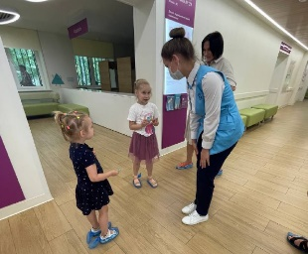
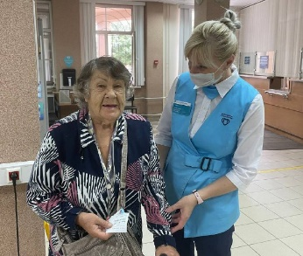
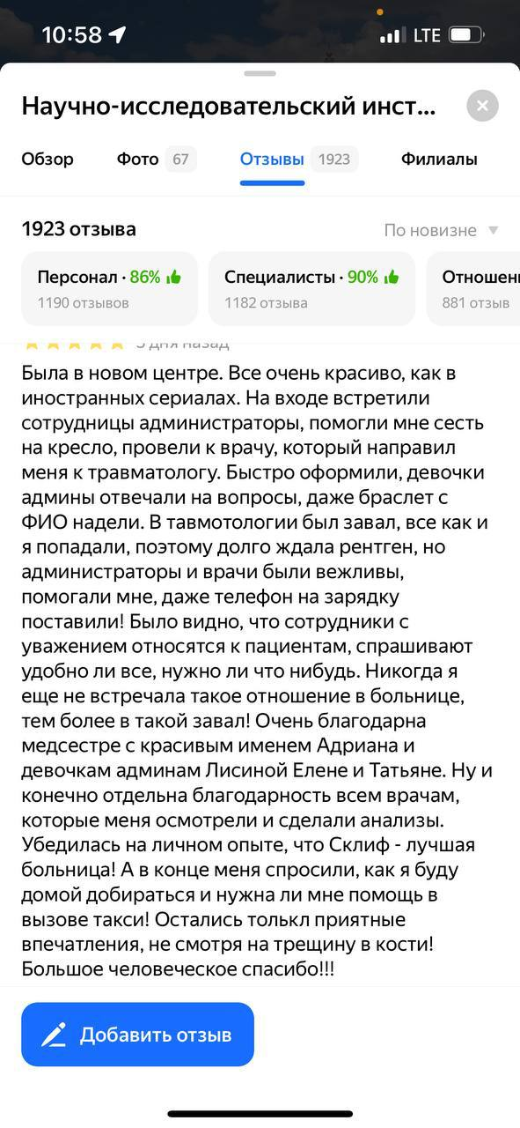
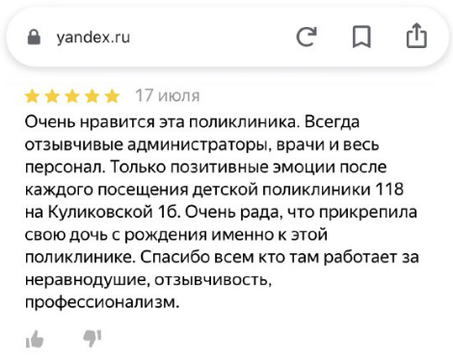
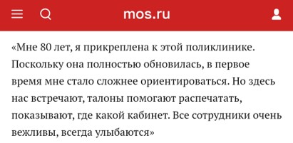
ОТЗЫВЫ ПАЦИЕНТОВ
Пациенты отмечают положительные изменения в медицинских организациях, что подтверждают многочисленные отзывы
* Отзыв об ССК при НИИ им. Н.В.Склифосовского

